Slide 1
プログラミング基礎演習I
第3回 変数と定数とキャスト

Slide 2




計算と演算子
まずは前回の復習！
Javaにおける計算のルール
・四則演算に則る
・()内が優先
・優先順位が同列なら、原則左から

Slide 3


計算と演算子
まずは前回の復習！
演算子
・演算子とは特定の操作機能を 持った記号(またはキーワード)
・演算子間で優先順位と実行順序が 決まっている
＞
優先順位

Slide 4
計算と演算子
まずは前回の復習！
主に計算で使う演算子
演算子 | 役割 | 例
= | 代入 | ans = 1 + 3;
+ | 加算(足し算) | 1 + 2 (答え:3)
- | 減算(引き算) | 7 – 3 (答え:4)
* | 乗算(掛け算) | 2 * 3 (答え:6)
/ | 除算(割り算) | 6 / 2 (答え:3)
% | 剰余算(余り)※ | 9 % 4 (答え:1)
※剰余算は整数型同士の演算のみ使用可能

Slide 5
まずは前回の復習！
文字列はダブルコーテーション(”)で囲む
文字列と文字
文字列：”Hello ECC”
文字コード：’A’ , ‘B’ , ‘C’
文字はシングルコーテーション(’)で囲む

Slide 6
まずは前回の復習！
文字列は0～1文字以上
文字列と文字
文字列：”Hello ECC”
文字コード：’A’ , ‘B’ , ‘C’
文字は0～1文字のみ

Slide 7
まずは前回の復習！
復習
テーマ | 内容
四則演算子
連結演算子
Javaにおける計算のルールは四則演算に則る
()内
が優先
優先順位が同列なら、原則
左から
=
代入
＊
乗算(掛け算)
＋
加算(足し算)
/
除算(割り算)
ー
減算(引き算)
％
剰余算(余り)
+
Javaでは文字列を連結させたい場合[ ]を使用します。
・文字列と文字列
・文字列と数値
・文字列と文字‥等

Slide 8
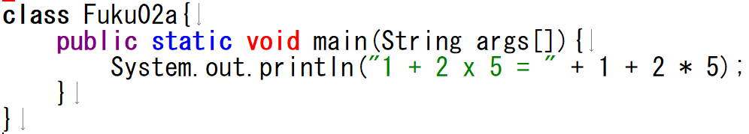
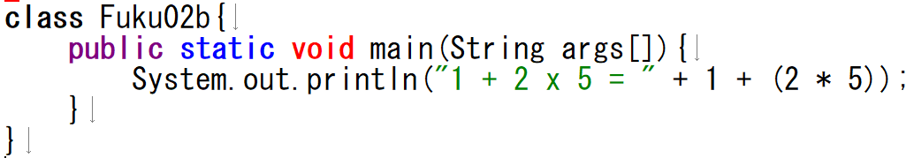
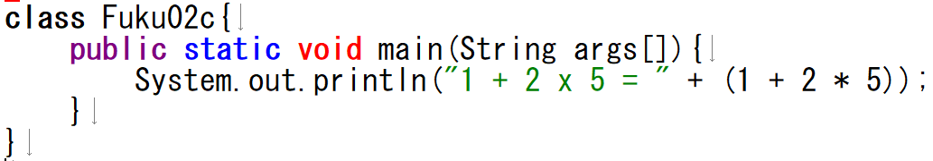
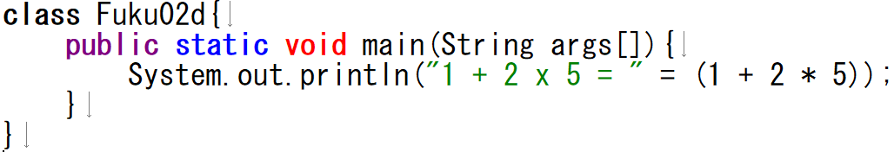
まずは前回の復習！
1 + 2 x 5 = 11
復習問題１ 表示結果が右図のようになるのはどれ？(全て答えよ)
イ
ア
ウ
エ

Slide 9

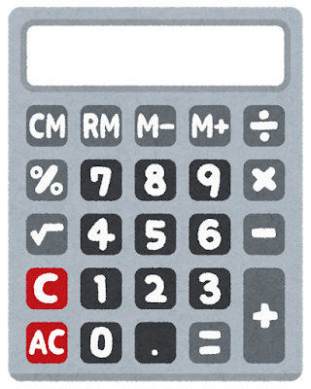
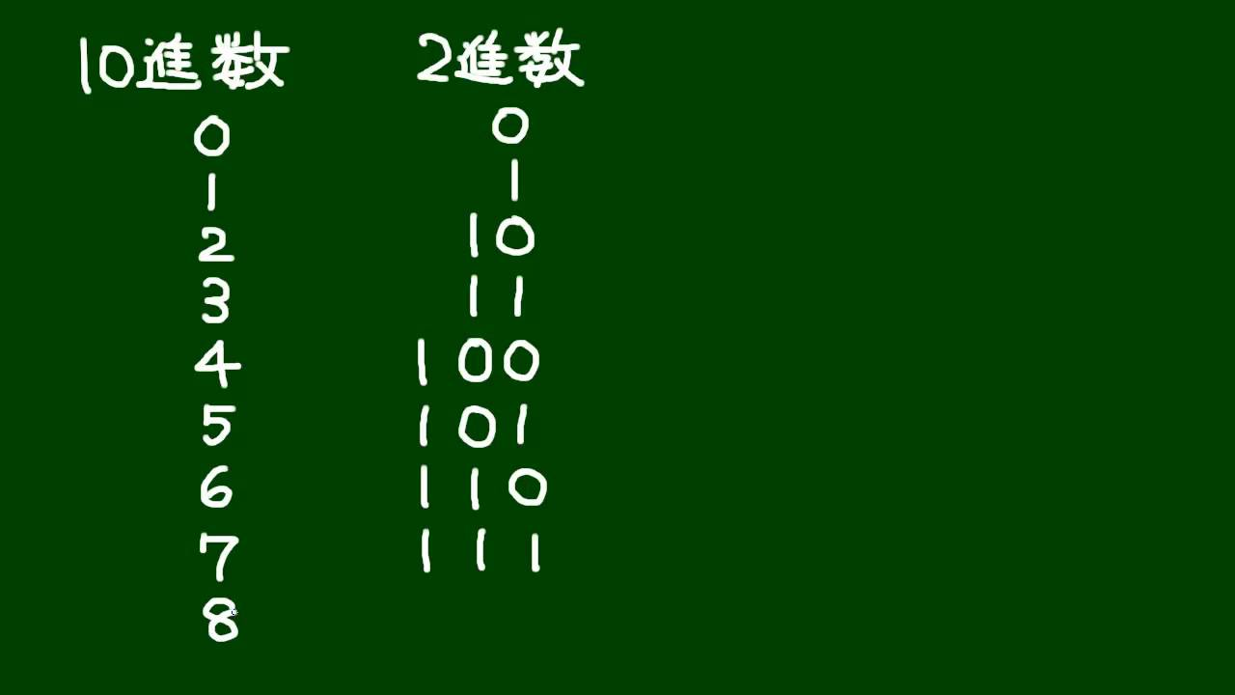
前回の内容で出来るようになった事
電卓のように計算を
プログラム上で行い
文字と結果を
合わせて表示出来る！
2進数や16進数を使った
少し高度な表示も可能に！

Slide 10

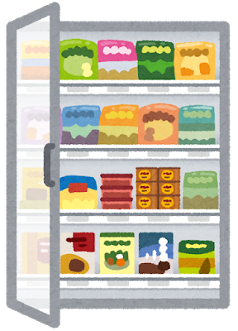



今日の内容で出来るようになる事
計算結果を一時的に保存したり
特定の値を一度に変更することが可能に！
消費税変わったから
全商品１つ１つ
値段変えといて
小数点の端数なに・・・？
計算結果など値を
使用したい型に変更が可能に！
100000.041

Slide 11
今回のキーワード
・変数
・定数
・キャスト

Slide 12
変数

Slide 13
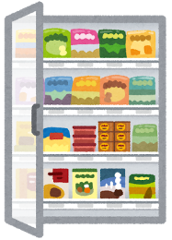
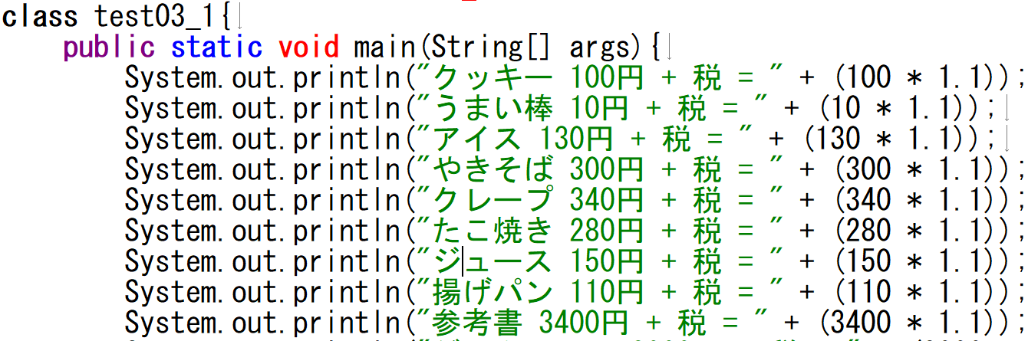

～いきなりプログラミング編～
レジのプログラムを
お願いしていいかな？
資料にあるtest03_1.javaの内容を
コピーして動かしてみて下さい
実行が出来たら次のページへ

Slide 14


～いきなりプログラミング編～
消費税変わったから
対応よろしくね
消費税が変わりました！
消費税を1.1から1.08に全て変更してください
全て変更し
実行が出来たら次のページへ

Slide 15
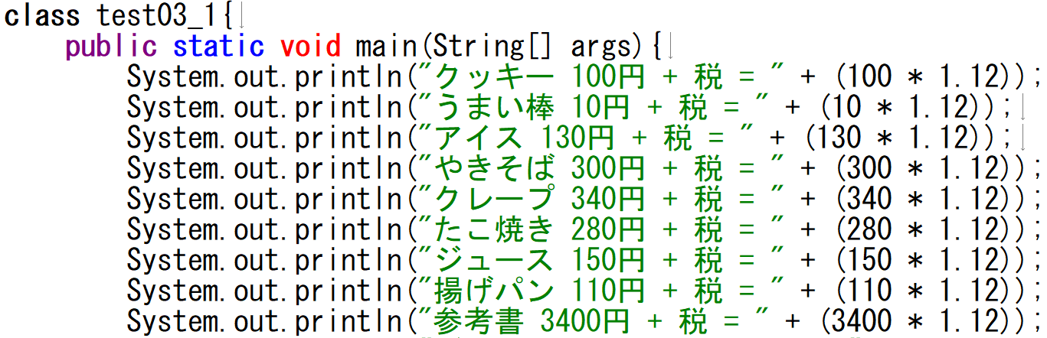

～いきなりプログラミング編～
対応よろしく
また消費税が変わりました！
消費税を1.08から1.12に全て変更してください
全て変更し
実行が出来たら次のページへ

Slide 16
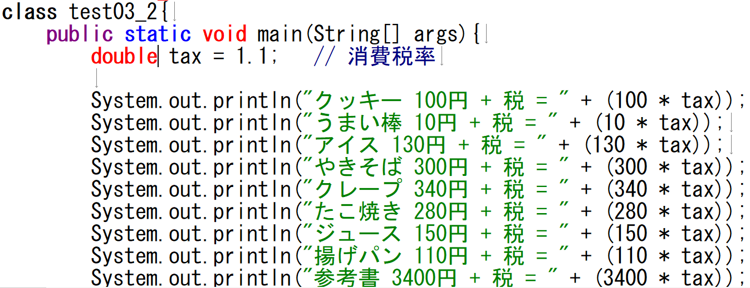

～いきなりプログラミング編～
今度は資料にあるtest03_2.javaの内容を
コピーして動かしてみて下さい
よろしく
実行が出来たら次のページへ

Slide 17
～いきなりプログラミング編～
また消費税が変わりました！
消費税を1.1から1.12に全て変更してください
taxの値を
1.1から1.１2へ変えてみよう！
実行が出来たら次のページへ

Slide 18

めっちゃ楽・・・！！！

Slide 19

変数
変数とは
・値(データ)を保存する為の入れ物
・名前を自分で決めれるがルールがある
・javaでは保存するデータによって、
入れ物の型を変える必要がある

Slide 20

変数
値(データ)を保存する為の入れ物
箱を使うためには作らないといけません
箱を作ることを宣言と言います！
基本構文
データ型 名前;
名前
[データ型]

Slide 21
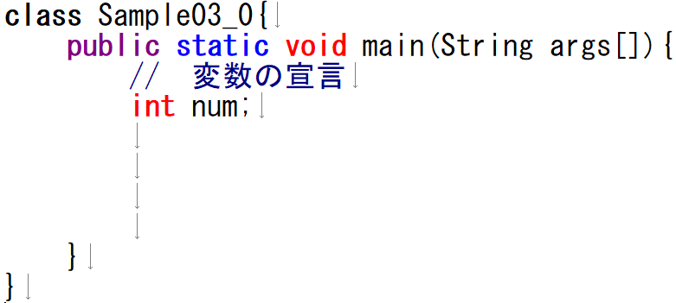
試しに宣言を行い箱を用意してみましょう！
基本構文
データ型 名前;
名前
[データ型]
num

Slide 22
変数
値(データ)を保存する為の入れ物
箱を作ったけど中身が無ければ使えません・・・
num
箱に値を入れることを代入と言います！
基本構文
値
名前 = 値;
名前
[データ型]

Slide 23
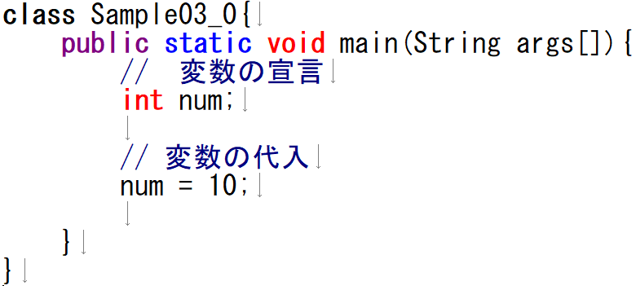
試しに代入を行い値を入れてみましょう！
基本構文
値
名前 = 値;
名前
[データ型]
10
num

Slide 24

宣言と代入って
分けないとダメ・・・？

Slide 25
変数
値(データ)を保存する為の入れ物
箱を作成しそのまま代入することも出来ます
num
箱を作成後に何か値を入れることを初期化と言います！
基本構文
値
データ型 名前 = 値;
名前
[データ型]

Slide 26
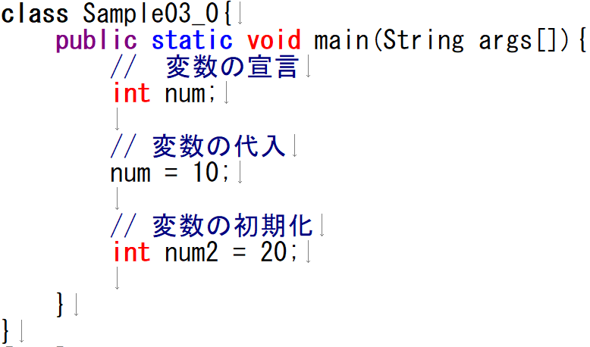
試しに初期化を行い値を入れてみましょう！
値
基本構文
名前 = 値;
名前
[データ型]
10
num
20
num2

Slide 27
変数
値(データ)を保存する為の入れ物
変数(箱)へ代入する値に、変数(箱)を代入も可能！
num
基本構文
値
変数1 = 変数2;
名前
[データ型]

Slide 28
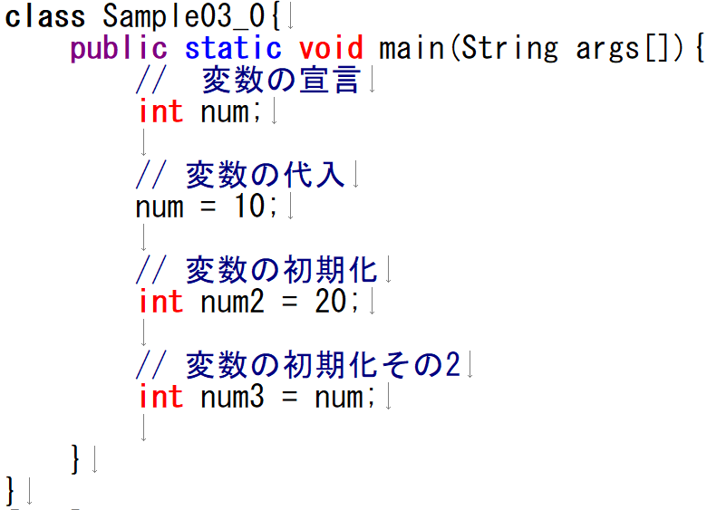
試しに変数に変数を代入してみましょう！
10
10
基本構文
値
num
変数1 = 変数2;
名前
[データ型]
20
num2
num3

Slide 29
変数
値(データ)を保存する為の入れ物
値
num
変数(箱)の値の取り出し方
例
System.out.println(“num = ” + num);
変数名

Slide 30
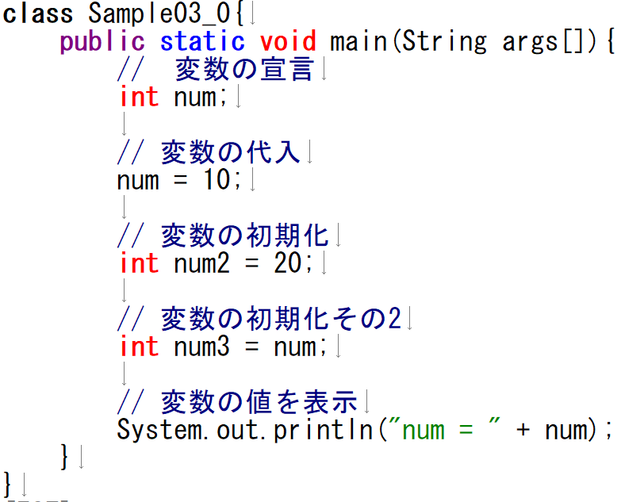
試しに変数を活用しよう！
10
10
System.out.println(“num = ” + num);
num
変数名
20
num2
num =
10
num3

Slide 31
説明が長くなったのでおさらい

Slide 32
変数
変数の作り方(宣言という)
基本構文
データ型 名前;
名前
[データ型]
例：int num;
num
[int型]
例：String str;
str
[String型]

Slide 33
変数
変数の作り方(宣言という)
値の入れ方(代入という)
基本構文
基本構文
値
データ型 名前;
名前
名前 = 値;
名前
[データ型]
[データ型]
10
１０
例：int num;
例：num = 10;
名前
num
[データ型]
[int型]
=の代入は
右から左へ代入する
例：String str;
str
[String型]

Slide 34
変数
変数の宣言と同時に
代入する事を初期化
基本構文
値
データ型 名前 = 値;
名前
[データ型]
例：int num = 0;
例：String str = “”;

Slide 35
変数
変数の宣言と同時に
代入する事を初期化
変数の使い方(代入の場合)
基本構文
値
基本構文
値
データ型 名前 = 値;
名前
変数1 = 変数2;
名前
[データ型]
[データ型]
例：int num = 0;
例：int num = 15;
int num2 = num;
例：String str = “”;
15
15
num2
num
[int型]
[int型]

Slide 36
変数
データ型の種類
基本データ型
分類 | 型名 | 値 | 範囲
整数 | int 整数型の代表 | -1 , 0 , 1 , 2 | -2147483648～2147483647
 | short | -1 , 0 , 1 , 2 | -32768～32767
 | long | -1 , 0 , 1 , 2 | -9223372036854775808～9223372036854775807
 | byte | -1 , 0 , 1 , 2 | -128～127
浮動小数 （実数型） | double 実数型の代表 | 0.124 , 10.445 | ±4.94E-324～±1.79E+308
 | float | 0.124 , 10.445 | ±3.40E38～±1.40E45
文字 | char | ‘A’ , ’9’, ’z’ | 2byte の文字コード
論理 | boolean | true,false(真か偽) | true または false

Slide 37
変数
データ型の種類
参照型
分類 | 型名 | 値
文字列 | String | “ECCコンピュータ”
頭文字は大文字
他にも種類はあるけど、それはまたの機会に・・・

Slide 38
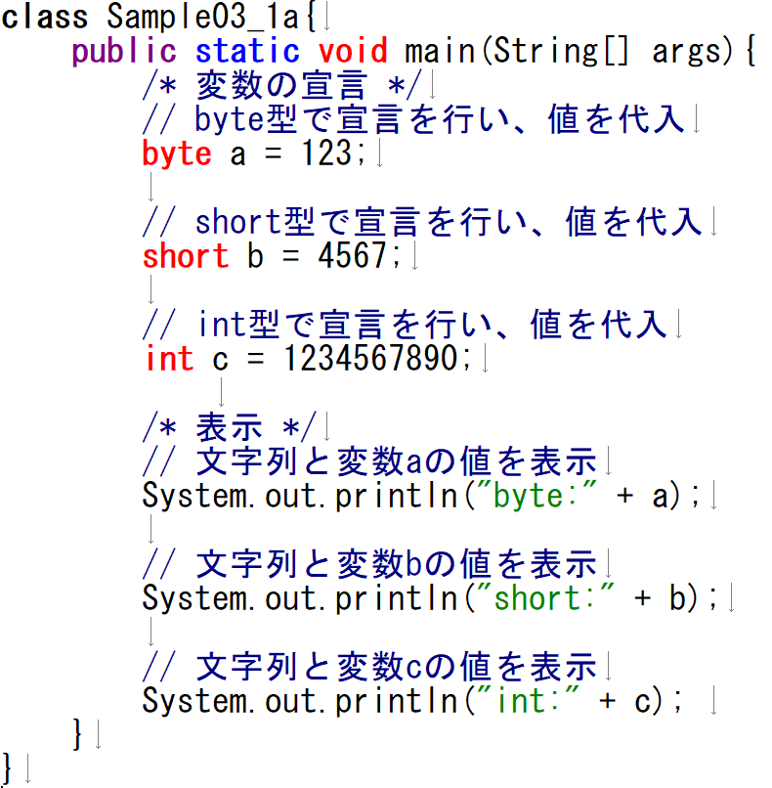
資料にあるファイルに追加して
試しに動かしてみよう！

Slide 39
どうやって動いてるのだろうか
123
a
[byte型]

Slide 40
どうやって動いてるのだろうか
123
4567
a
b
[byte型]
[short型]

Slide 41
どうやって動いてるのだろうか
123
4567
1234567890
a
b
c
[byte型]
[short型]
[int型]

Slide 42
どうやって動いてるのだろうか
4567
1234567890
123
4567
1234567890
123
a
b
c
[byte型]
[short型]
[int型]
byte:
short:
int:

Slide 43
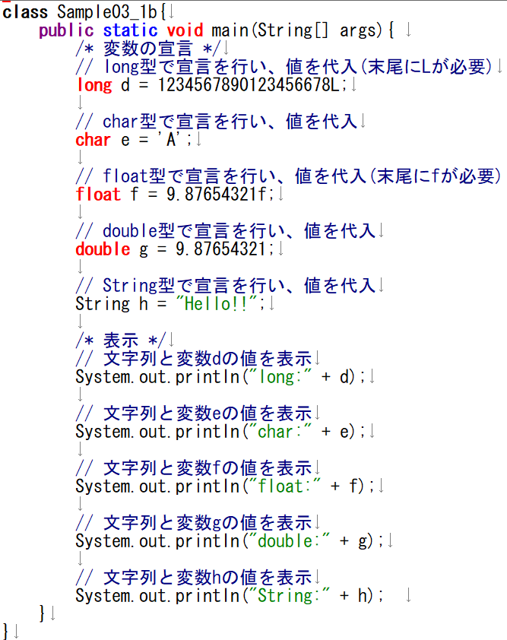
更に！！
資料にあるファイルに追加して
試しに動かしてみよう！

Slide 44
変数
名前を自分で決めれるがルールがある
変数名のルール(これ以降の名付けについて共通)
・同名の変数名は作成不可！
・使用できる文字は原則半角英数文字と_(ｱﾝﾀﾞｰﾊﾞｰ)
・名前の最初を数字にしてはならない
・予約語といわれる既に使われている名前は禁止
・但し、予約語を含んだ名前はOK (例： ×final ○finalNum)

Slide 45
変数
名前を自分で決めれるがルールがある
変数名これだけはやめよう！！！
其ノ壱：
何の変数かわからない1文字の変数及び+数字の変数名
例： int a; String b; int a2;
例外：int i(繰り返し文でよく使用される)
変数名には意味を持たせましょう！
其ノ弐：
変数名の意味と値が一致していない
例： String number = “ECCコンピュータ”;
変数名には目的を持って名付けましょう！

Slide 46
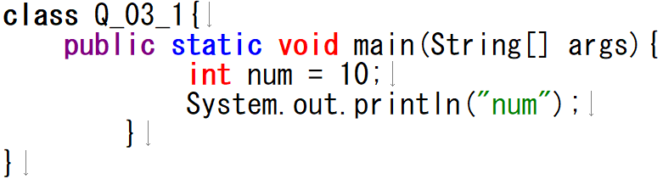
変数
ここで問題！
下記のプログラムを実行すると実行結果はどうなると思う？？
numの値が表示されるんだから
10が表示される・・・？

Slide 47

変数
ここで問題！
下記のプログラムを実行すると実行結果はどうなると思う？？
実行結果
numの値が表示されるんだから
10が表示される・・・？

Slide 48
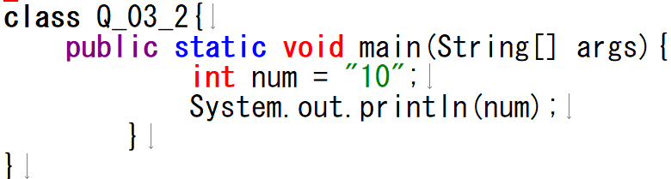
変数
続いて問題！
下記のプログラムを実行すると実行結果はどうなると思う？？
numの値が表示されるんだから
文字列の10が表示される・・・？

Slide 49

変数
続いて問題！
下記のプログラムを実行すると実行結果はどうなると思う？？
numの値が表示されるんだから
文字列の10が表示される・・・？

Slide 50
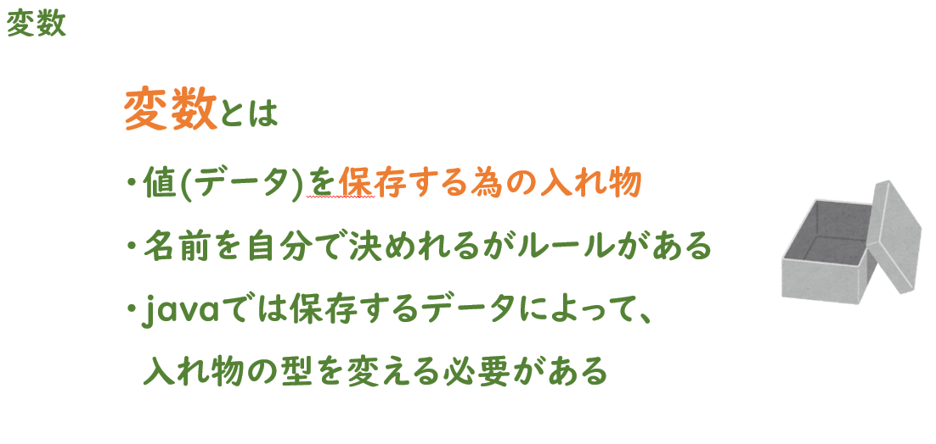
変数
整数を入れる場所に文字列を入れることは出来ない

Slide 51
変数
ここで疑問
値が入っている変数へ更に値を代入したらnumの値は・・・？
int num = 10;
num = 3;
System.out.println(num);
10
num
10 + 3 で13?
それとも上書きされて3なのかな?
[int型]

Slide 52
変数
ここで疑問
値が入っている変数へ更に値を代入したらnumの値は・・・？
int num = 10;
num = 3;
System.out.println(num);
3
10
num
10 + 3 で13?
それとも上書きされて3なのかな?
[int型]
値は上書きされます！

Slide 53
変数
ここで疑問
値が入っている変数へ更に値を代入したらnumの値は・・・？
int num = 10;
num = 3;
System.out.println(num);
3
3
3
num
10 + 3 で13?
それとも上書きされて3なのかな?
[int型]
値は上書きされます！

Slide 54

まとめ：変数
・値(データ)を保存する為の入れ物
・名前を自分で決めれるがルールがある
名前
・javaでは保存するデータによって、
入れ物の型を変える必要がある
(int,String,double等)
メリット
・値を修正する場合1か所だけで済む！
・ソースの可読性が高まる

Slide 55

補足！
実は
計算した値の代入を
少し省略して記述出来るんです！
活用してね
元の計算と代入式 | 省略版
a = a + 2; | a += 2;
b = b ー 3; | b -= 3;
c = c * 4; | c *= 4;
d = d / 5; | d /= 5;

Slide 56
ここまで課題１を完成させる情報が揃いました！
課題1にチャレンジしてみましょう！

Slide 57
キャスト

Slide 58
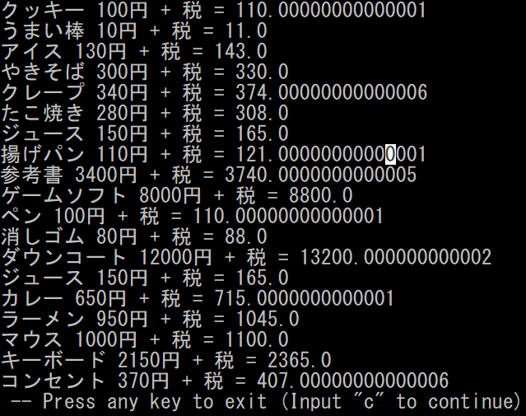

先程のPGの実行結果
こんな時どうすれば？
結果を小数点ではなく
整数で扱いたい

Slide 59

先程のPGの実行結果
こんな時どうすれば？
結果を小数点ではなく
整数で扱いたい
出来るの？
型を変換すれば良い！

Slide 60

キャスト(型変換)
実装例
int num;
変換したい値(または変数)の 前に()付きの型名を書けば良い
134.4
num = 120*1.12 ;
整数ではないので
int型の変数に入らない

Slide 61
キャスト(型変換)
実装例
int num;
134
134
変換したい値(または変数)の 前に()付きの型名を書けば良い
134.4
num = 120*1.12 ;
(int)（ )
（１３４．４）を
int型にキャスト(型変換)

Slide 62

キャスト(型変換)
ここで問題！
実行結果はどうなる？
System.out.println( (int)10 * 3.14 );

Slide 63

キャスト(型変換)
ここで問題！
実行結果はどうなる？
System.out.println( (int)10 * 3.14 );
実行結果
31.40000000000002
キャストしたのに

Slide 64
キャスト(型変換)
（int）の前にあるのは「10」
「10」をキャストしても「10」
10*3.14は31.4000となる
ここで問題！
実行結果はどうなる？
System.out.println( (int)10 * 3.14 );
実行結果
31.40000000000002

Slide 65
キャスト(型変換)
結果をキャストしたいのであれば
キャスト前に計算させるため
式を()で囲う必要がある
ここで問題！
実行結果はどうなる？
System.out.println( (int) (10 * 3.14) );
実行結果
31.40000000000002

Slide 66

キャスト(型変換)
（int）の前にあるのは「31.400002」(10*3.14の計算結果)
「31.400002」をint型にキャストすると「31」となる
ここで問題！
実行結果はどうなる？
System.out.println( (int) (10 * 3.14) );
ナルホド
実行結果
31

Slide 67
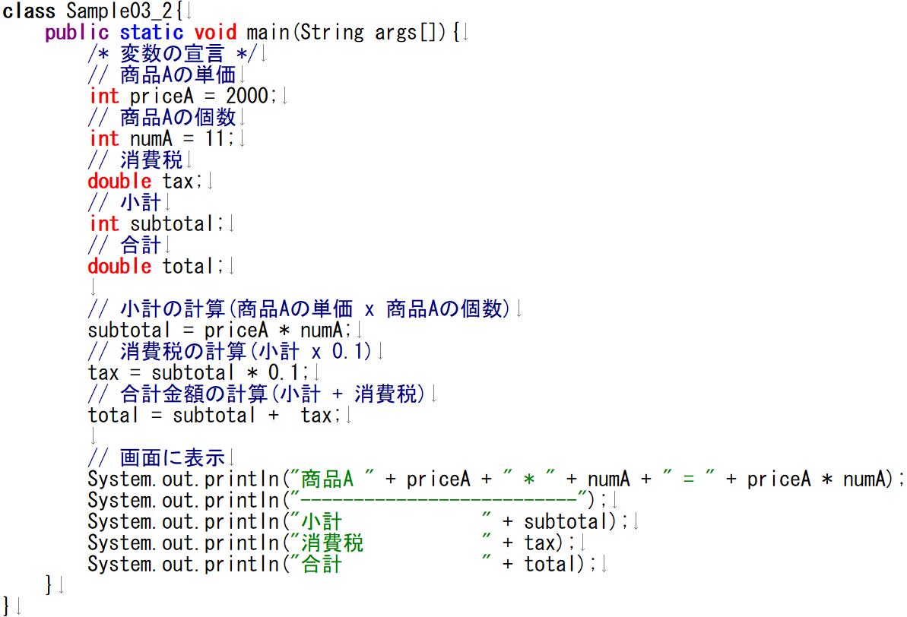
資料にあるファイルに追加して試しに動かしてみよう！

Slide 68
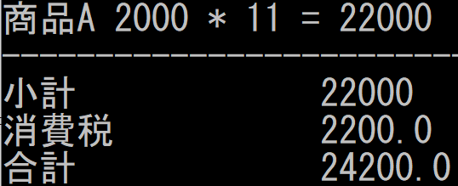
資料にあるファイルに追加して試しに動かしてみよう！
このままでは小数点のままの表示です。
整数で表示したい場合は
どうすれば良いでしょうか？

Slide 69
ここまで課題2を完成させる情報が揃いました！
課題2にチャレンジしてみましょう！

Slide 70
定数

Slide 71
定数
これまで変数は
値の入れ物という説明をしました
10
num
しかし次のようなパターンがあった際、困りませんか？

Slide 72



定数
本の購入数を数える為に
numという変数を作っておこう
3冊購入予定っと
3
num
あ、いいところに変数がある！
おばあちゃんの年齢を入れる用に
使わせてもらおう！
83歳に変えよう！
83
num
購入数は(num X 1冊800円)で
あれ？合計金額がおかしいぞ・・・？
？

Slide 73
定数
本の購入数を数える為に
numという変数を作っておこう
3冊購入予定っと
3
num
あ、いいところに変数がある！
おばあちゃんの年齢を入れる用に
使わせてもらおう！
83歳に変えよう！
プログラムの途中で
変数の値を変更され
想定外の動きになる
83
num
購入数は(num X 1冊800円)で
あれ？合計金額がおかしいぞ・・・？
？

Slide 74
定数
これを防ぐのが

Slide 75

定数
定数は一度値が設定されると
変更不可にします
3
BUY_NUM
final int BUY_NUM = 3;
定数で定義する場合は
finalと付ける
定数は全て大文字で名付ける

Slide 76
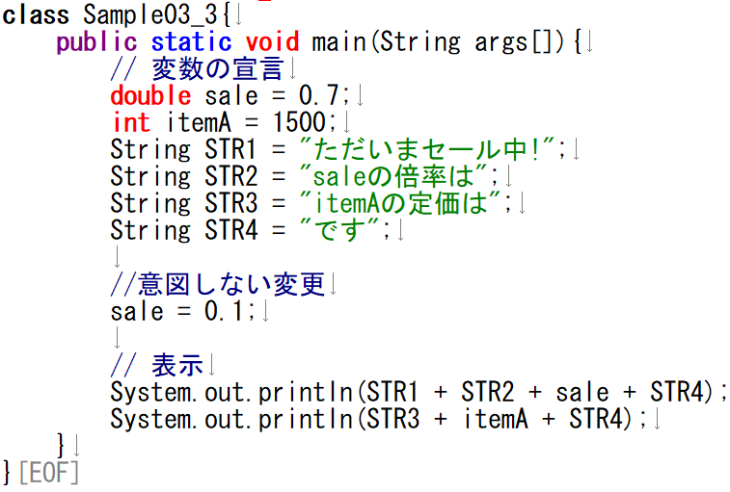
資料にあるファイルに追加して試しに動かしてみよう！

Slide 77
資料にあるファイルに追加して試しに動かしてみよう！
0.7
sale
[double型]

Slide 78
資料にあるファイルに追加して試しに動かしてみよう！
0.7
1500
sale
itemA
[double型]
[int型]

Slide 79
資料にあるファイルに追加して試しに動かしてみよう！
0.7
1500
sale
itemA
[double型]
[int型]
ただいまセール中
STR1
[String型]

Slide 80
資料にあるファイルに追加して試しに動かしてみよう！
0.7
1500
sale
itemA
[double型]
[int型]
ただいまセール中
ｓaleの倍率は
STR1
STR2
[String型]
[String型]

Slide 81
資料にあるファイルに追加して試しに動かしてみよう！
0.7
1500
sale
itemA
[double型]
[int型]
ただいまセール中
ｓaleの倍率は
STR1
STR2
[String型]
[String型]
itemの定価は
STR3
[String型]

Slide 82
資料にあるファイルに追加して試しに動かしてみよう！
0.7
1500
sale
itemA
[double型]
[int型]
ただいまセール中
ｓaleの倍率は
STR1
STR2
[String型]
[String型]
itemの定価は
です
STR3
STR4
[String型]
[String型]

Slide 83
資料にあるファイルに追加して試しに動かしてみよう！
0.1
0.7
1500
sale
itemA
[double型]
[int型]
ただいまセール中
ｓaleの倍率は
STR1
STR2
[String型]
[String型]
itemの定価は
です
STR3
STR4
[String型]
[String型]

Slide 84
資料にあるファイルに追加して試しに動かしてみよう！
0.1
0.1
1500
sale
itemA
[double型]
[int型]
ただいまセール中
ただいまセール中
ｓaleの倍率は
ｓaleの倍率は
STR1
STR2
[String型]
[String型]
itemの定価は
です
です
STR3
STR4
[String型]
[String型]

Slide 85
資料にあるファイルに追加して試しに動かしてみよう！
変数へ値の代入後の変更不可にするには
どうすれば良かったでしょうか？

Slide 86
ここまで課題3を完成させる情報が揃いました！
課題3にチャレンジしてみましょう！

Slide 87
今日のまとめ！

Slide 88
変数
変数とは
・値(データ)を保存する為の入れ物
・名前を自分で決めれるがルールがある
・javaでは保存するデータによって、
入れ物の型を変える必要がある

Slide 89
変数
値(データ)を保存する為の入れ物
箱を使うためには作らないといけません
箱を作ることを宣言と言います！
基本構文
データ型 名前;
名前
[データ型]

Slide 90
変数
変数の作り方(宣言という)
基本構文
データ型 名前;
名前
[データ型]
例：int num;
num
[int型]
例：String str;
str
[String型]

Slide 91
変数
変数の作り方(宣言という)
値の入れ方(代入という)
基本構文
基本構文
値
データ型 名前;
名前
名前 = 値;
名前
[データ型]
[データ型]
10
１０
例：int num;
例：num = 10;
名前
num
[データ型]
[int型]
=の代入は
右から左へ代入する
例：String str;
str
[String型]

Slide 92
変数
変数の宣言と同時に
代入する事を初期化
基本構文
値
データ型 名前 = 値;
名前
[データ型]
例：int num = 0;
例：String str = “”;

Slide 93
変数
変数の宣言と同時に
代入する事を初期化
変数の使い方(代入の場合)
基本構文
値
基本構文
値
データ型 名前 = 値;
名前
変数1 = 変数2;
名前
[データ型]
[データ型]
例：int num = 0;
例：int num = 15;
int num2 = num;
例：String str = “”;
15
15
num2
num
[int型]
[int型]

Slide 94
変数
データ型の種類
基本データ型
分類 | 型名 | 値 | 範囲
整数 | int 整数型の代表 | -1 , 0 , 1 , 2 | -2147483648～2147483647
 | short | -1 , 0 , 1 , 2 | -32768～32767
 | long | -1 , 0 , 1 , 2 | -9223372036854775808～9223372036854775807
 | byte | -1 , 0 , 1 , 2 | -128～127
浮動小数 （実数型） | double 実数型の代表 | 0.124 , 10.445 | ±4.94E-324～±1.79E+308
 | float | 0.124 , 10.445 | ±3.40E38～±1.40E45
文字 | char | ‘A’ , ’9’, ’z’ | 2byte の文字コード
論理 | boolean | true,false(真か偽) | true または false

Slide 95
変数
データ型の種類
参照型
分類 | 型名 | 値
文字列 | String | “ECCコンピュータ”
頭文字は大文字
他にも種類はあるけど、それはまたの機会に・・・

Slide 96
まとめ：変数
・値(データ)を保存する為の入れ物
・名前を自分で決めれるがルールがある
名前
・javaでは保存するデータによって、
入れ物の型を変える必要がある
(int,String,double等)
メリット
・値を修正する場合1か所だけで済む！
・ソースの可読性が高まる

Slide 97
先程のPGの実行結果
こんな時どうすれば？
結果を小数点ではなく
整数で扱いたい

Slide 98
先程のPGの実行結果
こんな時どうすれば？
結果を小数点ではなく
整数で扱いたい
出来るの？
型を変換すれば良い！

Slide 99
キャスト(型変換)
実装例
int num;
変換したい値(または変数)の 前に()付きの型名を書けば良い
134.4
num = 120*1.12 ;
整数ではないので
int型の変数に入らない

Slide 100
キャスト(型変換)
実装例
int num;
134
134
変換したい値(または変数)の 前に()付きの型名を書けば良い
134.4
num = 120*1.12 ;
(int)（ )
（１３４．４）を
int型にキャスト(型変換)

Slide 101

今日の内容で出来るようになった事
計算結果を一時的に保存したり
特定の値を一度に変更することが可能に！
消費税変わったから
全商品１つ１つ
値段変えといて
消費税の箱を変えるだけ！
キャストで整数にするだけ
計算結果など値を
使用したい型に変更が可能に！
100000

